Slide 1













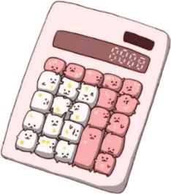
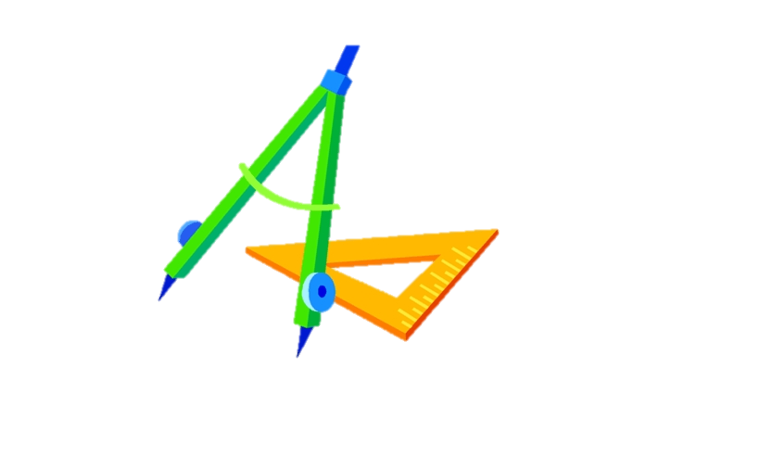


SO sánh các
Số có nhiều chữ số
Trang 12
Toán 4

Slide 2



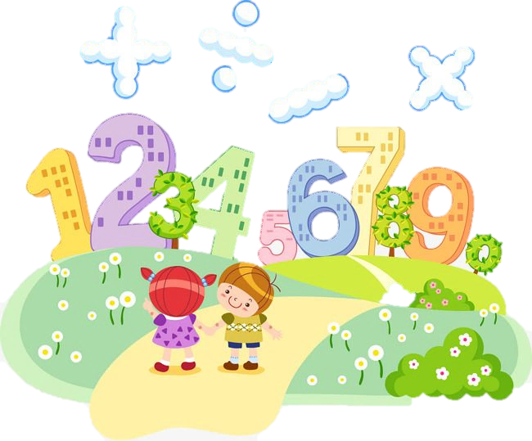

Yêu cầu cần đạt:
- Kiến thức: So sánh được các số có nhiều chữ số.
- Kĩ năng: Biết sắp xếp 4 số tự nhiên có không quá sáu chữ số theo thứ tự từ bé đến lớn.
- Phẩm chất: Giáo dục học sinh yêu thích môn học. Tính nhanh nhẹn, trình bày khoa học.
- Năng lực: NL tư chủ và tự học, NL giao tiếp và hợp tác, NL giải quyết vấn đề và sáng tạo.
- NL tư duy và lập luận toán học, NL mô hình hoá toán học, NL giải quyết vấn đề toán học, NL giao tiếp toán học.

Slide 3



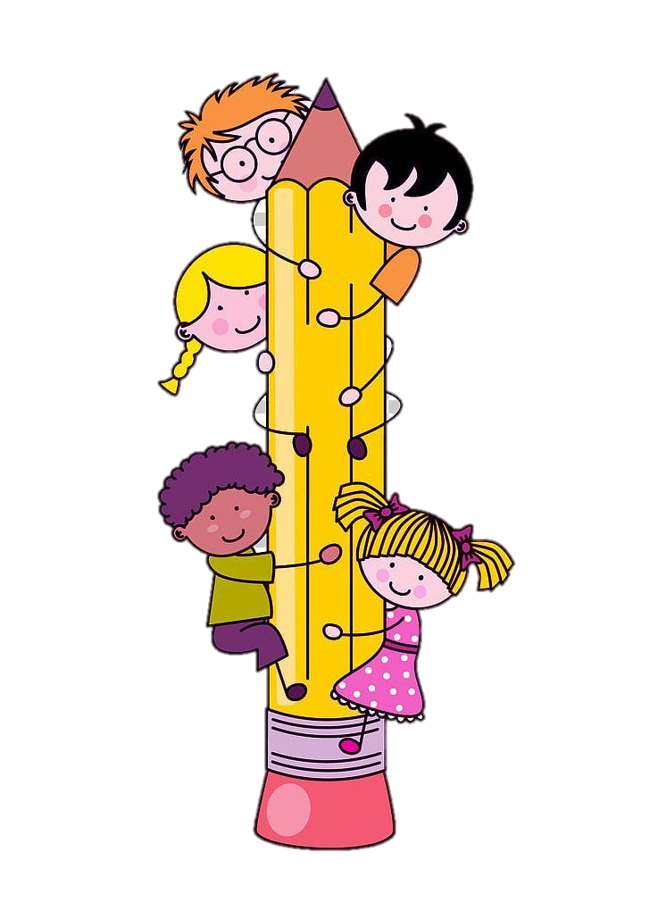

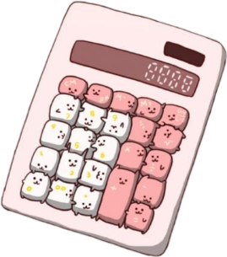
Khởi động

Slide 4

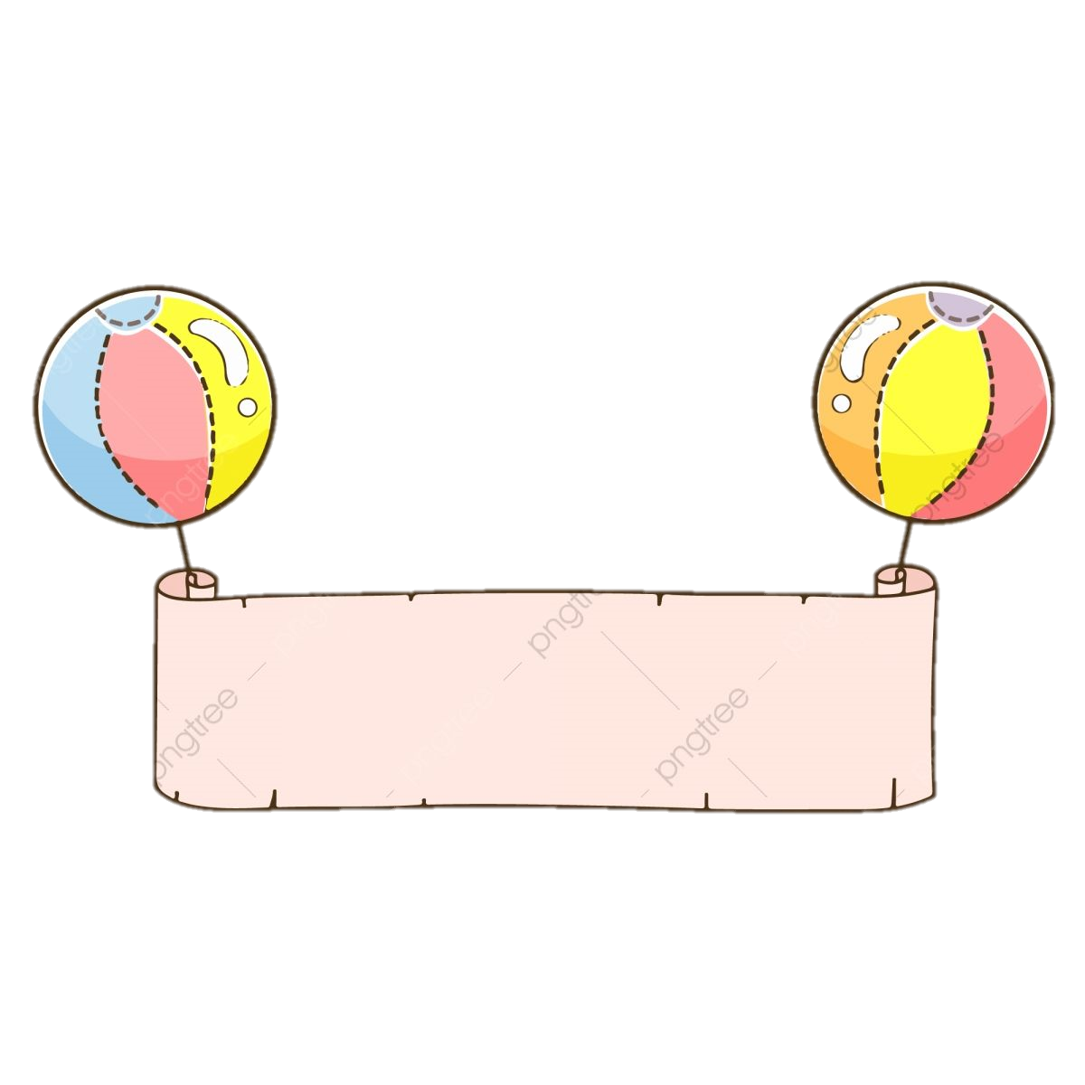




Số 5 thuộc lớp nào?
5 434
A. Lớp nghìn
B. Lớp đơn vị
C. Lớp triệu

Slide 5



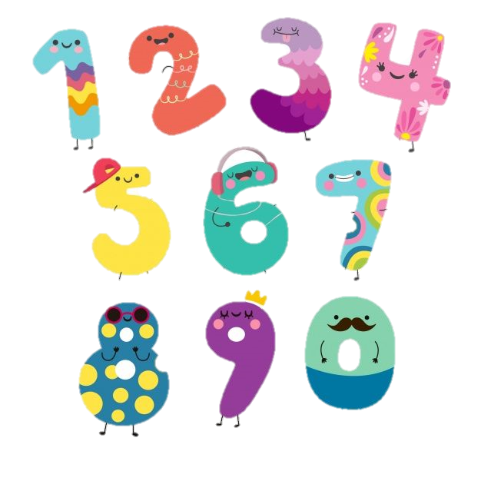







A. 70
Giá trị của chữ số 7:
B.700
C. 7000
452 726

Slide 6


43 543 có hàng chục là số mấy?
43 543 có hàng chục là số 4

Slide 7

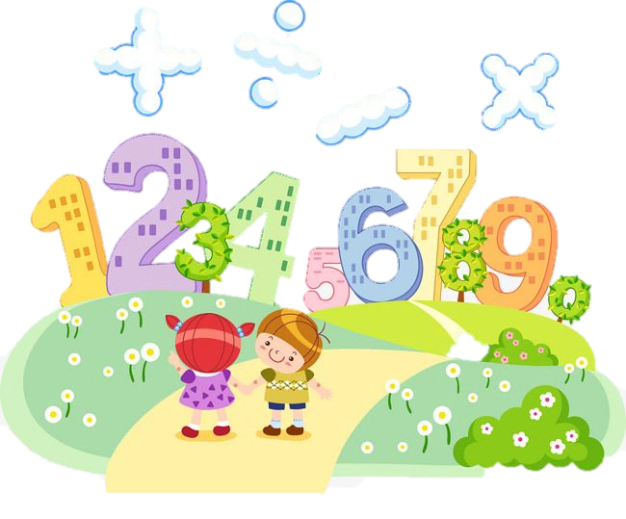

Khám phá

Slide 8





So sánh 99 578 và 100 000
Ví dụ 1
<
99 578
…
100 000
1
2
3
4
5
1
2
3
4
5
6
hay 100 000 > 99 578
5 chữ số
6 chữ số

Slide 9
Ví dụ 1
99578 < 100 000
Trong hai số,
số nào có số chữ số ít hơn thì số đó bé hơn.

Slide 10




9
9
Ví dụ 2
So sánh 693 251 và 693 500
Hai số có cùng số chữ số thì ta so sánh từng cặp chữ số ở cùng một hàng theo thứ tự từ trái sang phải.
…
3
5
693 500
6
9
3
6
9
693 251
2
<
693 251
…
693 500
Hàng trăm có
<
6 chữ số
6 chữ số
Vậy: 693 251 < 693 500
hay 693 500 > 693 251
Hàng trăm nghìn đều bằng 6
Hàng chục nghìn đều bằng 9
Hàng nghìn đều bằng 3

Slide 11
Ví dụ 2
693 251 < 693 500
Hai số có cùng số chữ số thì ta so sánh từng cặp chữ số ở cùng một hàng theo thứ tự từ trái sang phải.

Slide 12


Lưu ý khi so sánh hai số
Hai số có cùng số chữ số thì ta so sánh từng cặp chữ số ở cùng một hàng theo thứ tự từ trái sang phải.
Trong hai số, số nào có số chữ số ít hơn thì số đó bé hơn.

Slide 13






Thực HÀNH
Thực HÀNH

Slide 14

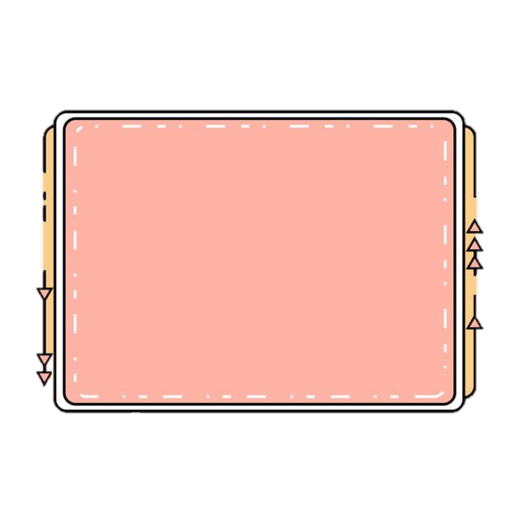



Bài 1:
>
<
=
<
9999… 10 000
<
99 999… 100 000
>
726 585 … 557 652

Slide 15
Bài 1: Đặt tính rồi tính
Bài 1:
>
<
=
=
653 211… 653 211
<
43 256 … 432 510
<
85 713 … 854 713

Slide 16


Bài 2:
Tìm số lớn nhất trong các số sau
665 321
902 011
59 876
499 873

Slide 17
Bài 3:
Xếp các số sau theo thứ tự từ bé đến lớn:
2467 ; 28 092 ; 943 567 ; 932 018
2467 ;
28 092 ;
932 018 ;
943 567

Slide 18

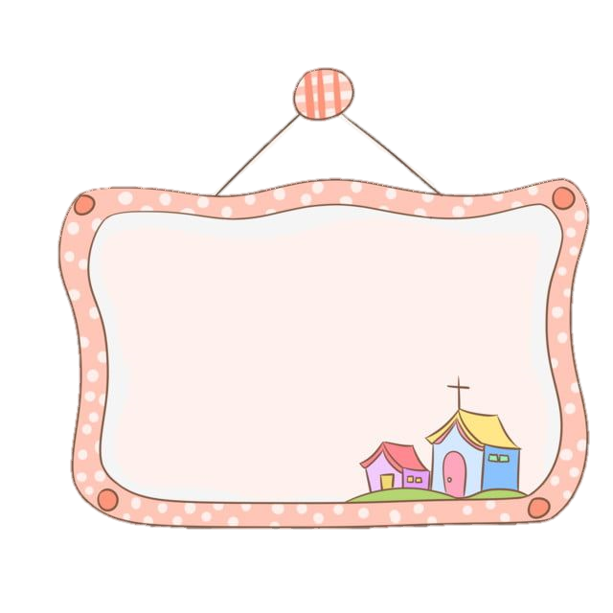

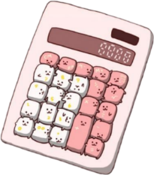
Dặn dò
Trình bày bài tập 2 vào vở toán
Xem trước bài: Triệu và lớp triệu

